Slide 1

МБДОУ детский сад №10 «Антошка»
«Зимние забавы во второй младшей «В»»
Воспитатель: Синкина Е.В.
г. Таштагол
2016 год

Slide 2
Ох, зима, зима, зима
Зима снежная была
Много радости детишкам
Зима наша принесла

Slide 3
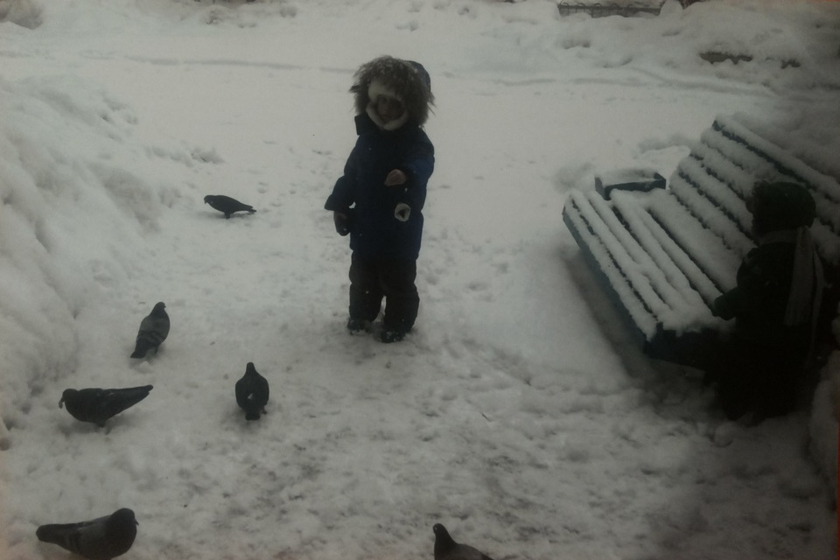
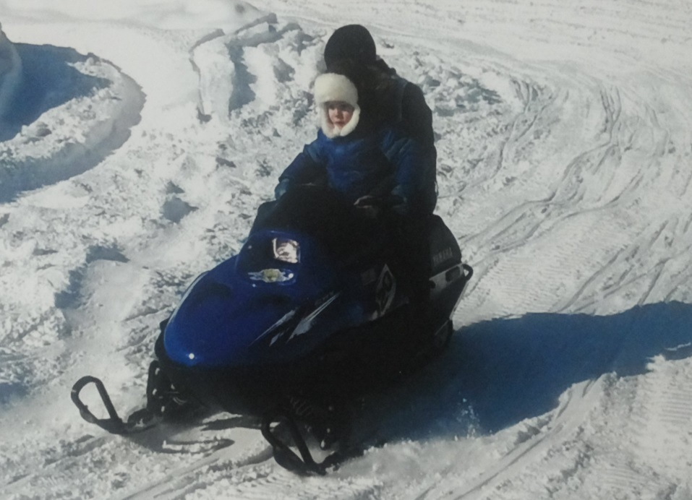
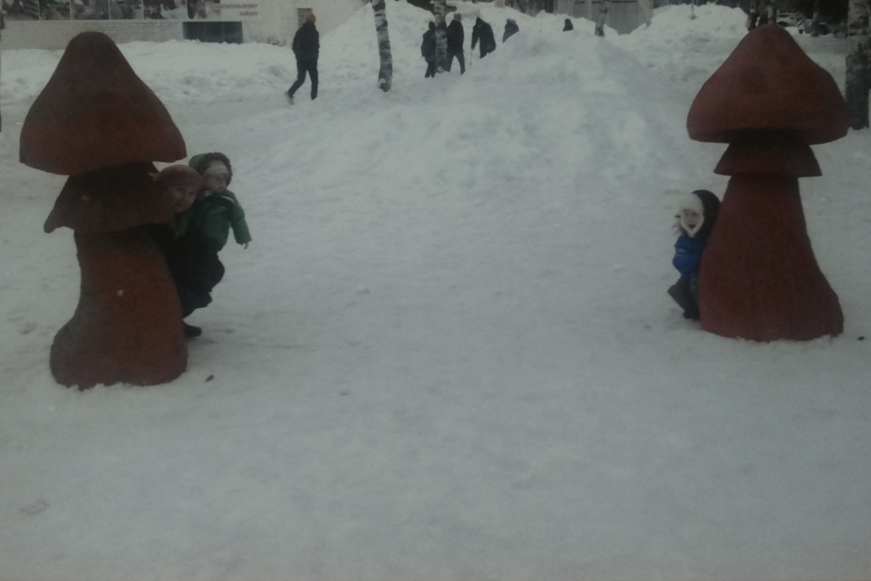
Птичек можно покормить,
Покататься с горки,
С мамой спрятаться, за грибок
Пусть поищет нас дружок

Slide 4
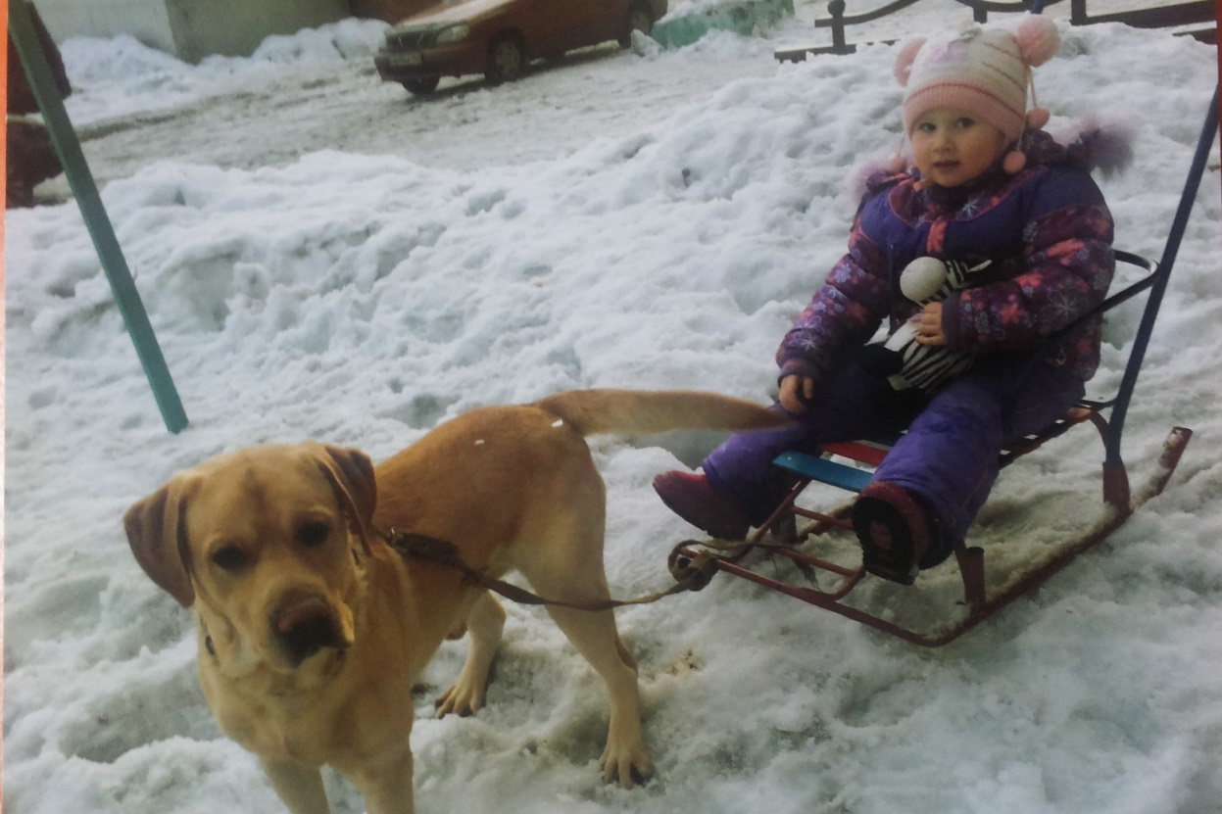
Я с Дружком всегда играю,
Часто в сани запрягаю,
Мчит по улице меня –
Разбегайся, детвора.

Slide 5

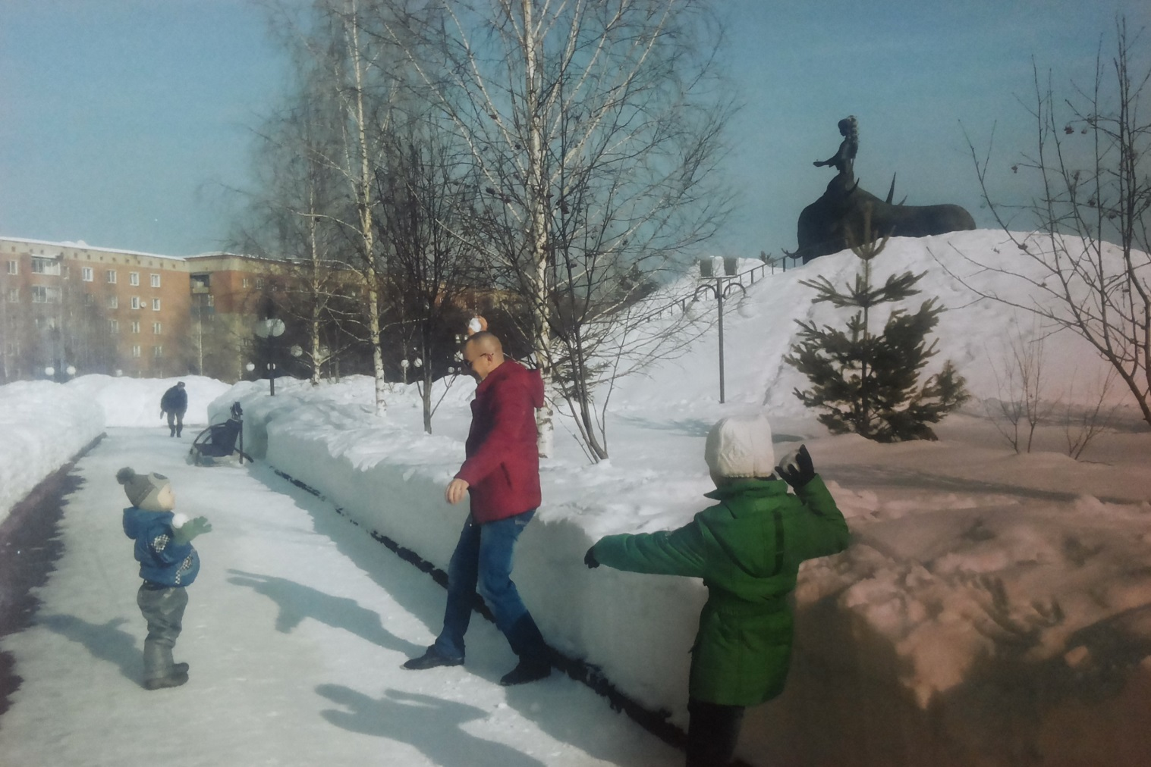
Любим мы играть в снежки, с папой и сестренкой
В парке отдыха зимой, развлечемся всей семьей.

Slide 6
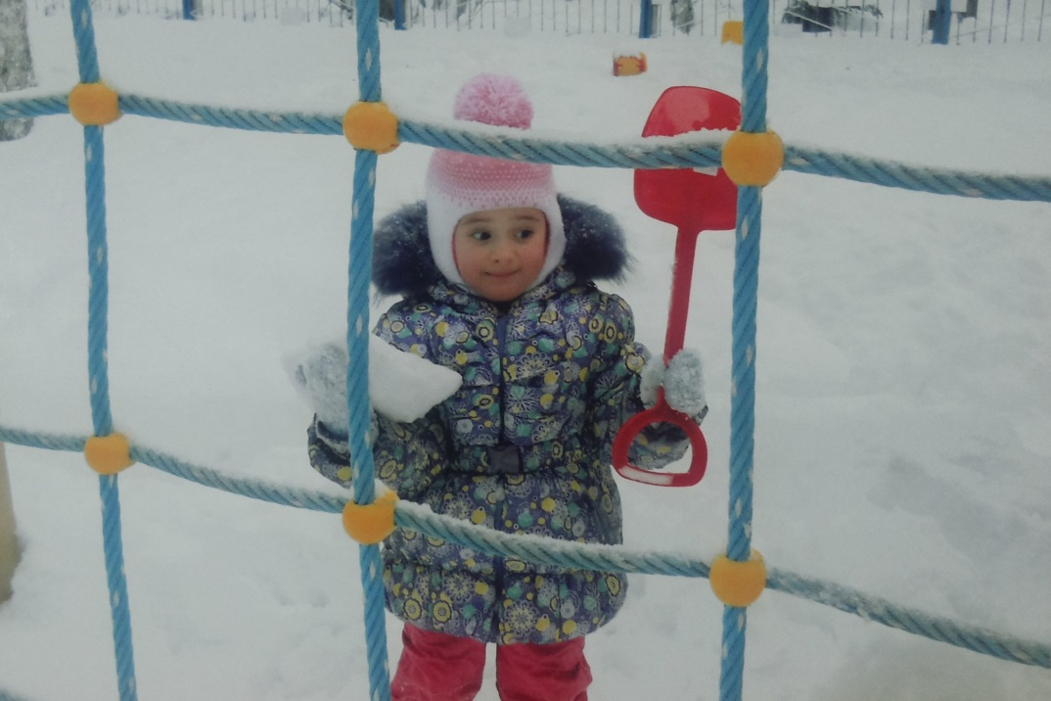
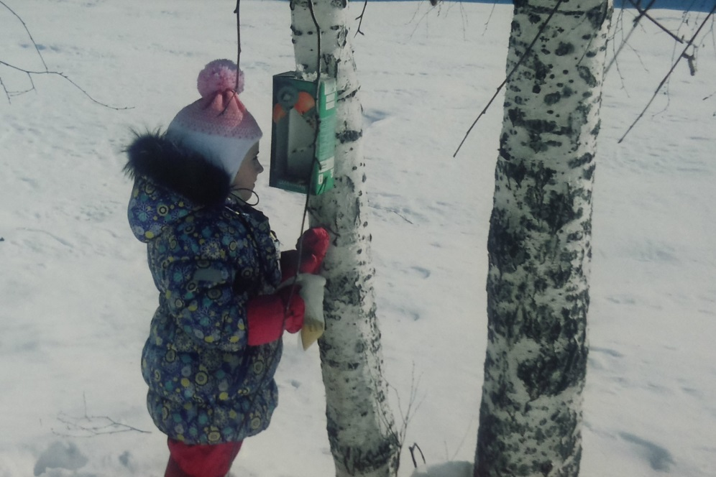
С мамой часто я гуляю,
Снег лопаткой я кидаю
Птичек очень я люблю
И в кормушку корм кладу

